Slide 1
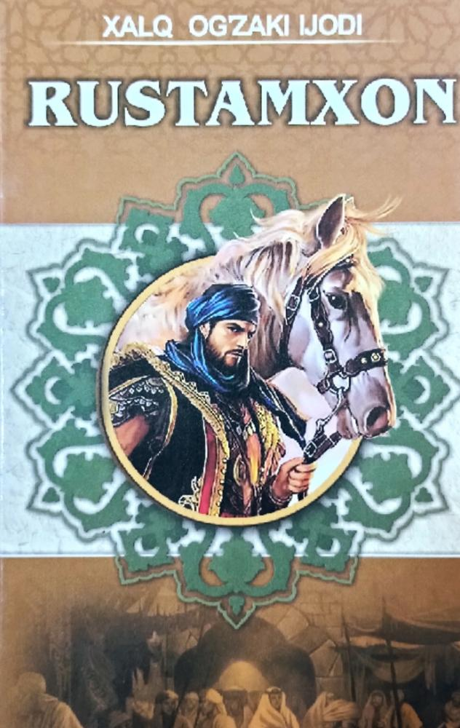
ADABIYOT
10
sinf
Mavzu: “Rustamxon” dostoni haqida.

Slide 2
Dars rejasi
“Rustamxon” dostoni haqida
1
BUGUNGI DARSIMIZDA
2
Dostondagi joy nomlari
3
Dostondagi ayol obrazlar

Slide 3
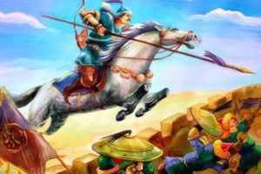
“RUSTAMXON”
Rustamning zarbidan ajdaho o‘tdi,
Tog‘ning jondoriga yemish bo‘p yotdi.

Slide 4
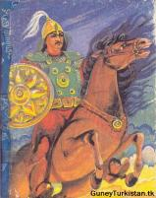
“RUSTAMXON”
Mening ko‘nglim: bahodirlik qilaman,
Yomon topsam, jazosini beraman

Slide 5
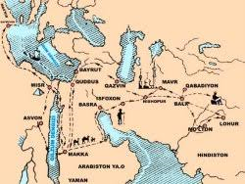
Joy nomlari
Oqtosh, Hukumu tog‘i, Qurudum mamlakati, Olatog‘, Urganch, Xorazm, Xeva bekligi, Bujul shahri, Bahra tog‘i, Dinkaman

Slide 6
Ayol obrazlar
Oftoboyim-aqlli kelin, suyukli yor
Huroyim-mulohazali ayol, oqila ona
Ximcha-adolatli, suluv qiz
Momogul maston-makrli, firib ahlidan
Kundoshlar- ig‘vochi, fitnachi
4

Slide 7
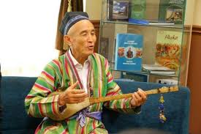
Doston yakuni
Xalq og‘zaki ijodining barcha dostonlari an’anaviy muqaddima va yakunga ega

Slide 8
Mustaqil bajarish uchun topshiriq:
Dostonda keltirilgan xalq maqollarini toping.
Dostondagi sizga yoqqan obrazga ta’rif bering.

